Slide 2
পরিচিতি
শিক্ষক
পাঠ
টুলু সরকার (সহকারী শিক্ষক)
কাদিরখোলা মাধ্যমিক বিদ্যালয়
রামপাল , বাগেরহাট ।
E-mail: tulusarker81@gmail.com
Mobile:01723-570381
শ্রেণিঃ ষষ্ঠ
বিষয়ঃ তথ্যও যোগাযোগ প্রযুক্তি
পঞ্চম অধ্যায়
সময়ঃ ৫০ মিনিট
তারিখঃ ২০/০১/২০২০

Slide 3
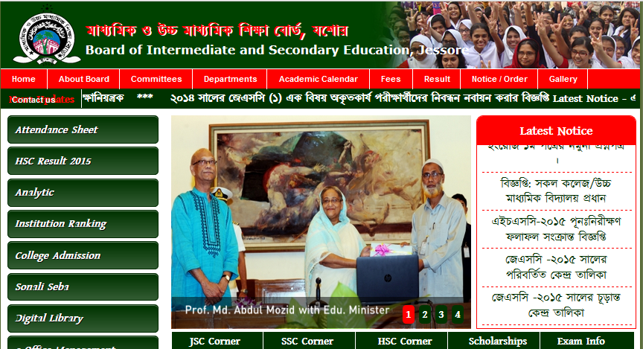
ছবিগুলো দেখে আজকের পাঠ্য বিষয় বলার চেষ্টা করবো

Slide 4
আজকের আলোচ্য বিষয়......
ওয়েবসাইট

Slide 5
প্রত্যাশা করছি আজকের আলোচনা শেষে শিক্ষার্থীরা---
১। ওয়েবসাইটের ধারণা ব্যাখ্যা করতে পারবে।
২। জনপ্রিয় কয়েকটি ওয়েবসাইটের বর্ণনা দিতে পারবে
৩। কয়েকটি ওয়েবসাইট চিহ্নিত করে তার কাজ ব্যাখ্যা করতে পারবে।

Slide 6
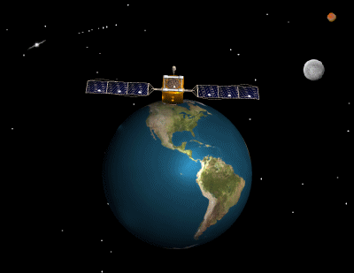
ইন্টারনেট হল নেটওয়ার্কের নেটওয়ার্ক

Slide 7
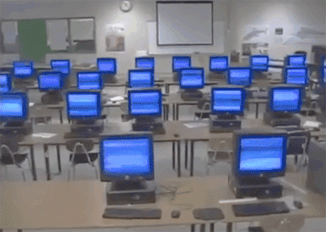
ইন্টারনেটের মাধ্যমে অসংখ্য কম্পিউটার একটা আরেকটার সাথে যুক্ত করা হয়।

Slide 8
যখন একাধিক কম্পিউটার যুক্ত হয়ে যায় তখন সবাই নানাভাবে সুযোগ গ্রহণ করতে চায়, আর সবচেয়ে সহজ সুযোগ হল নিজেকে অন্যোর সামনে তুলে ধরা।

Slide 9
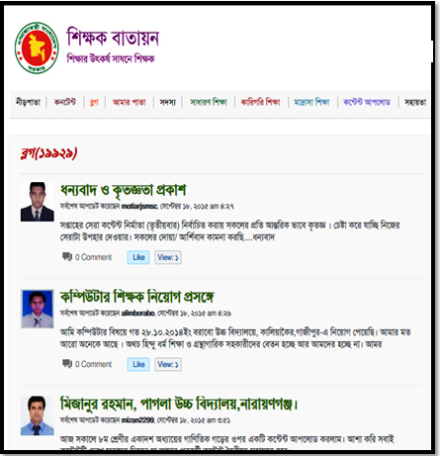
কম্পিউটারের মাধ্যমে নিজের তথ্য অন্যের সামনে তুলে ধরার ব্যবস্থা হল ওয়েবসাইট।
Notes:
ওয়েবসাইট সম্পর্কে জ্ঞান লাভ করবে।

Slide 10
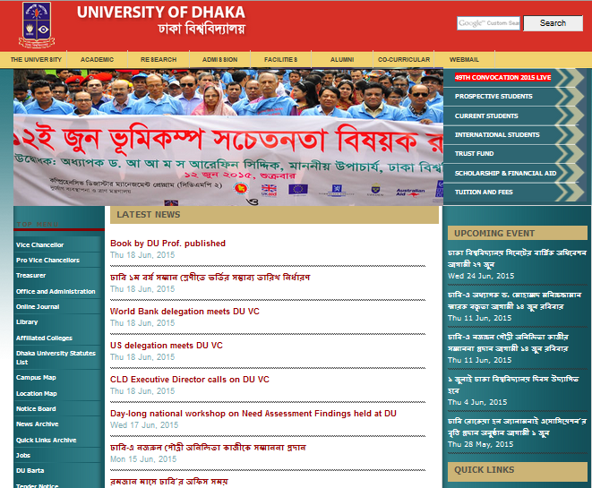
ঢাকা বিশ্ববিদ্যালয়ের ওয়েবসাইট
সাধারণত একটি বিশ্ববিদ্যালয়ে ওয়েবসাইটে যে যে তথ্য থাকে:
১। বিশ্ববিদ্যালয়ের ইতিহাস
২। শিক্ষকগণের নামের তালিকা
৩। পঠিত বিষয়সমূহ
৪। গবেষণার বিষয়সমূহ
৫। ভর্তি বিজ্ঞপ্তি
৬। সহশিক্ষা কার্যক্রম
৭। পরিচালনা পর্ষদ
৮। সম্পদের বিবরণ
Notes:
একটি বিশ্ববিদ্যালয়ের ওয়েবসাইটে সাধারণত কী থাকে সেটি বর্ণনা করতে পারবে।

Slide 11
একক কাজ
সময়ঃ ৮ মিনিট
তোমরা তোমাদের স্কুলের একটি ওয়েবসাইট তৈরি করলে সেখানে যে যে তথ্য রাখতে চাও তার একটি তালিকা কর।

Slide 12
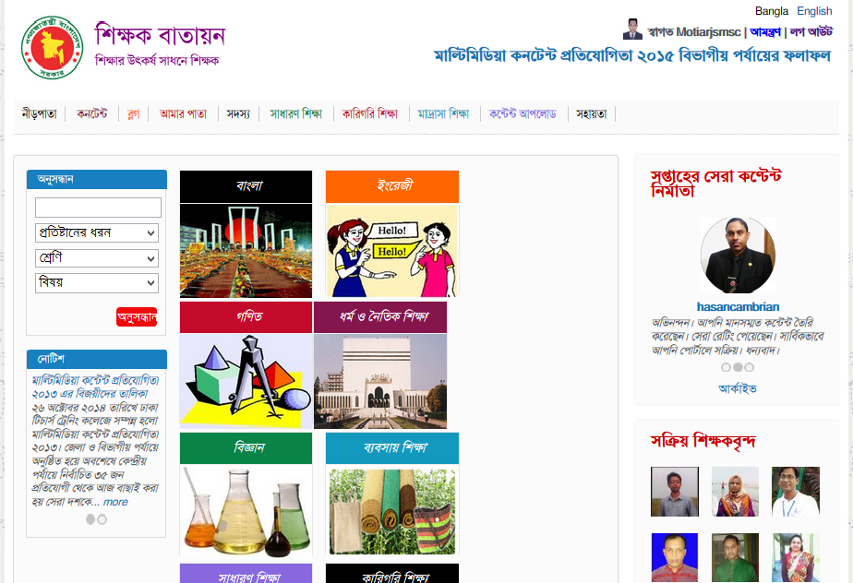
ওয়েবসাইটে সব তথ্য খুব সুন্দরভাবে সাজানো থাকে। মানুষ তার প্রয়োজনীয় তথ্য সেখান থেকে সহজে সংগ্রহ করতে পারে।

Slide 13
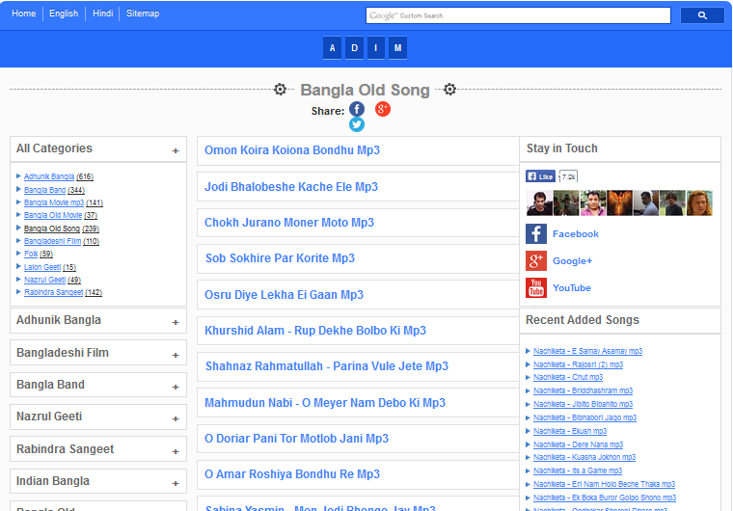
সংগীতের ওয়েবসাইটে গিয়ে গান শোনা যায়
http://www.mp3haat.com পুরাতন বাংলা গানের ওয়েবসাইট

Slide 14
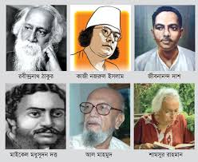
ছবির ওয়েবসাইটে গিয়ে ছবি দেখা যায়
www.google.com.bd/imghp একটি ছবির ওয়েবসাইট

Slide 15
প্রত্যেক ওয়েবসাইটের একটা সহজ নাম থাকে যা দিয়ে সহজে ওয়েবসাইটকে খুজে পাওয়া যায়।
www.bangladesh.com
www.moedu.gov.bd
www.teachers.gov.bd
www.jessoreboard.gov.bd
www.youtube.com

Slide 16
দলীয় কাজঃ
সময়ঃ ৮ মিনিট
১। ওয়েবসাইট কি? চারটি জনপ্রিয় ওয়েবসাইটের ঠিকানা লেখ।

Slide 17
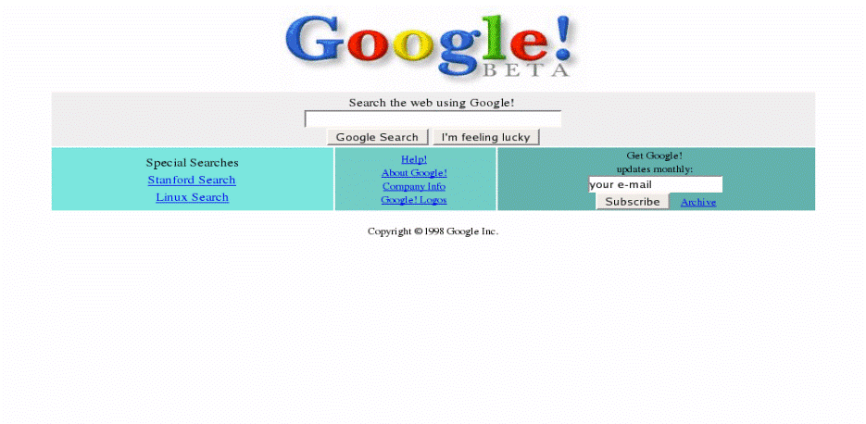
ওয়েবসাইট থেকে সহজে তথ্য খুঁজে বের করার জন্য রয়েছে বিশেষ এক ধরণের অ্যাপ্লিকেশন সফটওয়্যার যার নাম সার্চ ইঞ্জিন।

Slide 18
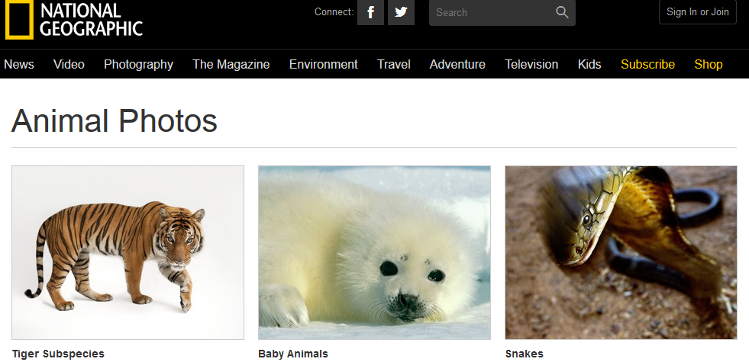
জনপ্রিয় ম্যাগাজিনের ওয়েবসাইট
Notes:
জনপ্রিয় ওয়েবসাইট গুলির বর্ণনা দিতে পারবে।

Slide 19
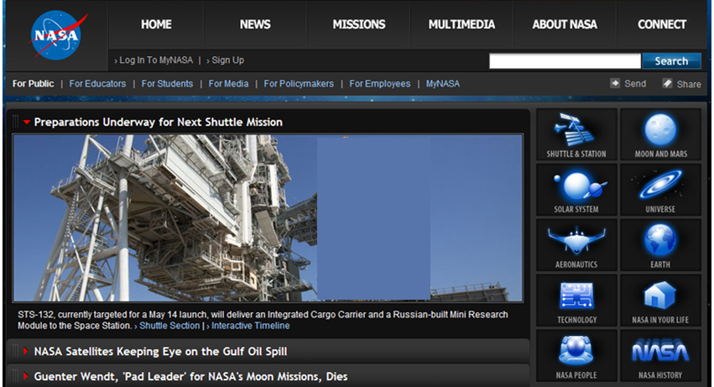
NASA এর ওয়েবসাইট

Slide 20
মূল্যায়ন
১। ওয়েবসাইট কী?
২। যশোর বোর্ডের ওয়েবসাইটের ঠিকানা কী ?
৩। সার্চ ইঞ্জিন কী?

Slide 21
বাড়ির কাজ
ঢাকা শিক্ষা বোর্ডের ওয়েবসাইটে কী কী তথ্য আছে তার একটি তালিকা কর।

Slide 22
সকলের সু-স্বাস্থ্য কামনা করে
আজকের মত শেষ করলাম
Tulu Sarker

